Slide 1
oy fazalari 2-qism

Slide 2
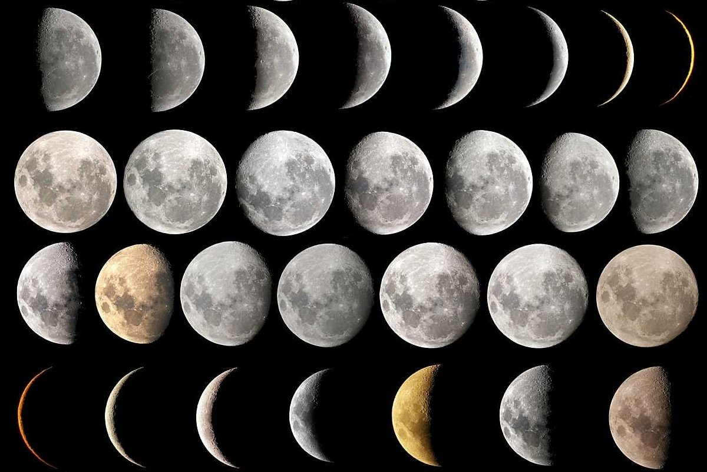
Oy o‘zidan nur chiqarmaydi. Uni quyosh nurlarini qaytargani uchun ko‘rasiz. Oyning Quyoshga qaragan tomoniga quyosh nurlari tushadi. Quyoshga qaramagan tomoni esa qorong‘iligicha qoladi. Shuning uchun Oyning faqat yoritilgan tomonini ko‘ra olasiz. O‘tmishda odamlar Oyni maxsus uskunalarsiz kuzatib, unda kulrang dog‘larni ko‘rishgan va ularni dengizlar deb o‘ylashgan. Aslida Oyda bir tomchi ham suv yo‘q. Oydagi “dengizlar” keng doirasimon va mutlaqo quruq pasttekisliklardir. Ularga Inqirozlar dengizi, Yomg‘irlar dengizi, Ravshanlik dengizi kabi shartli nomlar berilgan. Oyning ko‘rinadigan tomonidagi eng katta pasttekislik hatto Bo‘ronlar okeani deb nomlangan. U 200 km ga cho‘zilgan. Oyning Yerdan ko‘rinmaydigan orqa tomoni tog‘ tizmalari bilan qoplangan.

Slide 3
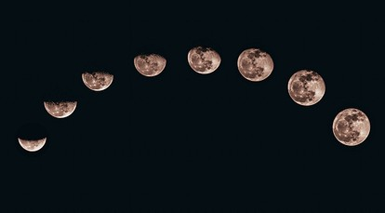
Oy Yer atrofida aylanar ekan, Quyosh Oyning turli qismlarini yoritadi. Ba’zan Oy tungi osmonda to‘liq doira shaklida ko‘rinadi. Ba’zi kunlarda uni umuman ko‘rmaysiz. Kundan kunga Oyning shakli o‘zgarib borayotganga o‘xshaydi. Oy ko‘rinishidagi bu o‘zgarishlar Oy fazalari deyiladi.
Oyning Yerga nisbatan holati kundan kunga o‘zgarib borishi tufayli uning fazalari ham o‘zgaradi. Oyning sakkizta fazasi bo‘lib, ular taxminan 28 sutka davomida, bir xil tartibda muntazam takrorlanadi.

Slide 4
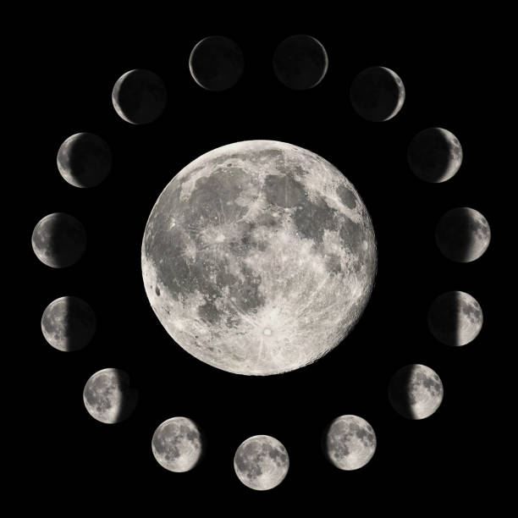
Ba’zan Oy tiniq tungi osmonda umuman ko‘rinmaydi. Bu Oy Quyosh va Yer orasida ekanini anglatadi. Bunda Oyning qorong‘i tomoni Yerga qaraydi, unga quyosh nurlari tushmaydi. Ikki kundan keyin osmonda Oy ingichka o‘roq shaklida paydo bo‘ladi. U har kuni o‘sib boradi va yetti kundan keyin Oy diskining o‘ng yarmini ko‘rasiz. Oyning o‘sishi osmonda to‘liq doira shaklida ko‘ringuncha davom etadi va bu to‘lin Oy deyiladi. Bu faza yangi Oydan 14 kun o‘tgach sodir bo‘ladi. Keyin Oyning ko‘rinishi asta-sekin kichrayishni boshlaydi. Endi sizga uning chap tomoni ko‘rinadi. Oy o‘rog‘i yana yo‘qolguncha ingichkalashib boradi. Yana yangi Oy ko‘rinadi. O‘sayotgan Oyni kamayib borayotgan Oydan ajratish mumkin. O‘sib borayotgan Oyni faqat kechqurun, eskirgan Oyni esa tong otishidan oldin ko‘rish mumkin. Faqat to‘lin Oy tun bo‘yi (oqshomdagi g‘ira-shiralikdan tonggacha) osmonda ko‘rinib turadi.

Slide 5
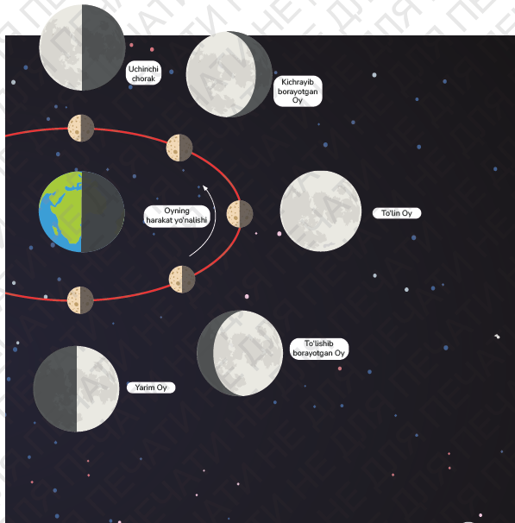
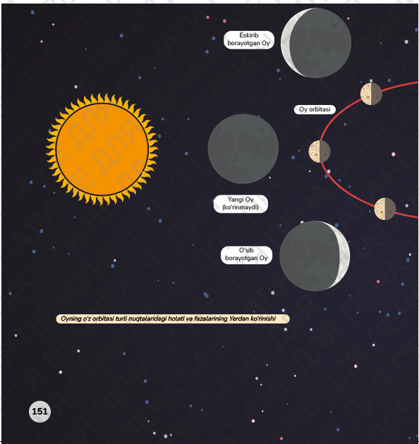

Slide 6
Topshiriqlar
1. Mazvuni o`qish
2. Ma’lumotlarni yozish
3. Rasm chizish

